Slide 1
Модель опорной площадки проекта «БЕЗ СРОКА ДАВНОСТИ» в субъектах Российской Федерации

Slide 2
РЕАЛИЗАЦИЯ ОБРАЗОВАТЕЛЬНО-ПРОСВЕТИТЕЛЬСКИХ МЕРОПРИЯТИЙ ПРОЕКТА «БЕЗ СРОКА ДАВНОСТИ» В СУБЪЕКТАХ РОССИЙСКОЙ ФЕДЕРАЦИИ
Министерство просвещения Российской Федерации
МПГУ - Федеральный оператор
Опорная площадка
Опорная площадка
Опорная площадка
Исполнительный орган субъекта Российской Федерации
Координатор проекта
«Без срока давности» в субъекте Российской Федерации
Члены АРПО в субъектах Российской Федерации с
АРПО
Общественные организации
Семьи обучающихся

Slide 3
Обязательная часть пространства опорной площадки:
Включение тематики Проекта в основную образовательную программу образовательной организации
Участие в образовательно-просветительских мероприятиях Проекта
Использование в воспитательной деятельности образовательных продуктов Проекта

Slide 4
Обязательная часть пространства опорной площадки:
Включение тематики Проекта в основную образовательную программу образовательной организации
Программа воспитания
Программы образовательных модулей «Без срока давности» уровней:
основного общего образования
(9 класс)
среднего общего образования
(10 класс)
среднего профессионального образования
высшего образования
Организация мероприятий по тематике Проекта (на разных уровнях)
Классные часы по тематике Проекта
«Разговоры о важном»
День единых действий
(19 апреля)

Slide 5
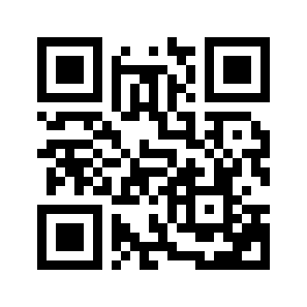
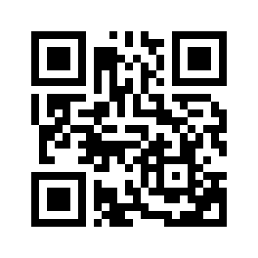
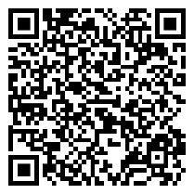
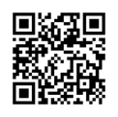
Обязательная часть пространства опорной площадки:
Участие опорной площадки в образовательно-просветительских мероприятиях Проекта

Slide 6
Вариативная часть пространства опорной площадки:
Взаимодействие опорной площадки с общественными организациями в рамках Проекта
Общероссийское общественное движение по увековечению памяти погибших при защите Отечества «Поисковое движение России»
Сайт: https://rf-poisk.ru/
Всероссийское общественное движение «Волонтёры Победы»
Сайт: волонтерыпобеды.рф
Российское движение детей и молодёжи «Движение первых» Сайт: будьвдвижении.рф
Всероссийское детско-юношеское военно-патриотическое общественное движение «ЮНАРМИЯ» Сайт: https://yunarmy.ru/

Slide 7
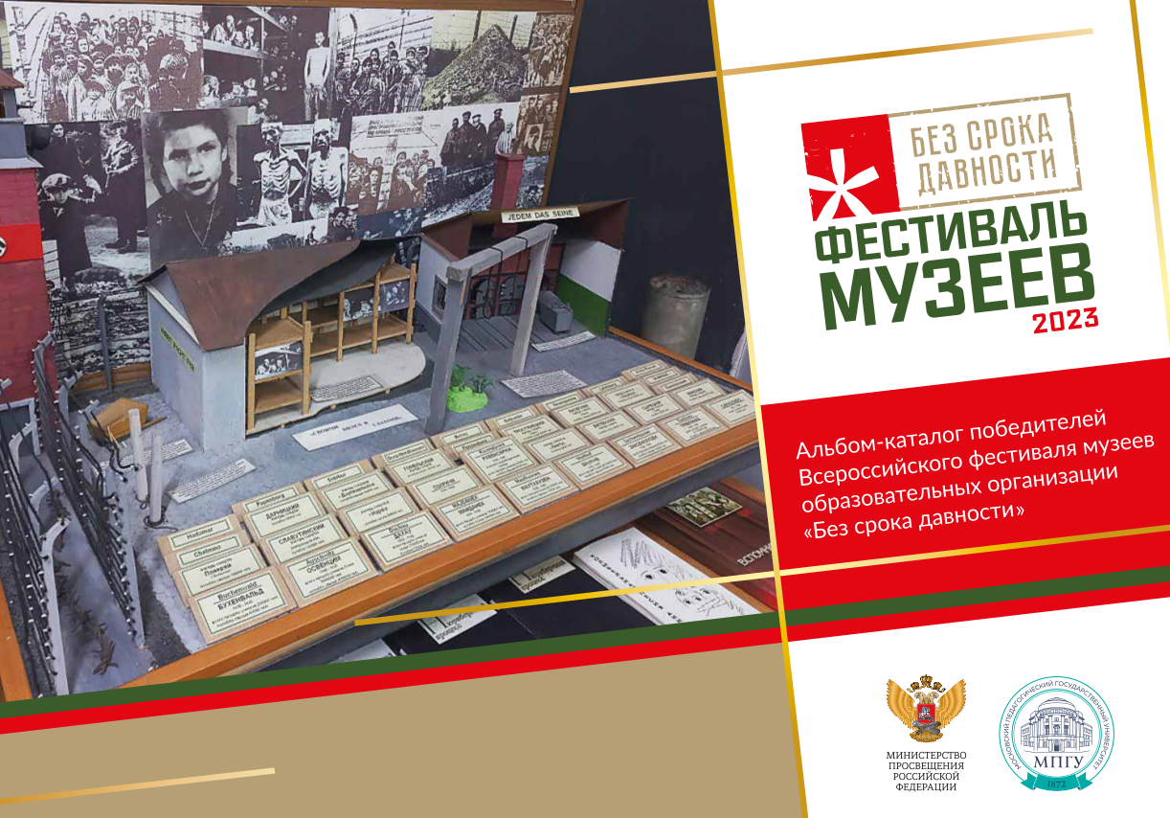
Вариативная часть пространства опорной площадки:
Музейно-выставочная деятельность опорной площадки:
организация музейных экспозиций / музеев, посвященных тематике Проекта
организация и проведение на основе материалов музейных экспозиций просветительских мероприятий, посвященных тематике Проекта
участие образовательной организации во Всероссийском фестивале музейных экспозиций образовательной организации «Без срока давности»

Slide 8
Вариативная часть пространства опорной площадки:
Деятельность информационно-библиотечного центра опорной площадки
Наличие в информационно-библиотечном центре изданий по тематике Проекта
Ресурсная поддержка проведения образовательно-просветительских мероприятий по теме Проекта
(рекомендации, консультации, подготовка дайджестов и т.д.)
Организация виртуальной службы для подготовки материалов в рамках Проекта
Цель:

Slide 9
Вариативная часть пространства опорной площадки:
Наличие медиацентра
Освещение деятельности образовательной организации по тематике Проекта в социальных сетях
Создание видеороликов для использования на мероприятиях по тематике Проекта
Подготовка медиаматериалов с учётом регионального компонента (памятные даты, герои, события региона, города и т.д.)

Slide 10
Координационный центр опорной площадки
Советник директора по воспитанию и взаимодействию с детскими общественными объединениями
Заместитель директора по учебной работе
Заместитель директора по воспитатель-ной работе
Педагогические работники
Включение тематики Проекта в основную образовательную программу и в программу воспитания
Организация и проведение мероприятий по тематике Проекта
Курирование работы медиацентра, информационно-библиотечного центра и музейно-выставочной деятельности
Участие организации в конкурсных мероприятиях Проекта
Взаимодействие с общественными организациями
Организовывает совместную и индивидуальную учебную и воспитательную деятельность обучающихся, в том числе с особыми образовательными потребностями;
эффективно взаимодействует с семьями обучающихся;
ориентируется в образовательных ресурсах Проекта;
эффективно использует ИКТ для решения задач профессиональной деятельности;
анализирует результаты деятельности организации в рамках Проекта.

Slide 11
ЦЕЛЬ СОЗДАНИЯ опорных площадок по проекту «Без срока давности»: эффективная реализация мероприятий по тематике Проекта в субъектах Российской Федерации
Задачи опорных организаций:
Систематизация и тиражирование педагогического опыта реализации Проекта
Участие в создании и апробации образовательных продуктов по тематике Проекта
Формирование базы данных учителей (преподавателей/педагогов) для участия в онлайн- и офлайн-мероприятиях проекта регионального и федерального уровня
Создание сетевого сообщества педагогов
Расширение и дальнейшее развитие направлений методического сопровождения реализации проекта

Slide 12
Спасибо за внимание!

